Slide 1


答辩
AI新能源答辩
A detailed text description is added here. It is suggested to be related to the title and conform to the overall language style. It is suggested that the language description related to the title should be as concise as possible
学生：黄丽珍，黄婷

Slide 2

目录
CONTENTS
01
04
ESP32‑S3 核心设计
项目背景与意义
CORE DESIGN OF ESP32-S3
PROJECT BACKGROUND AND SIGNIFICANCE
02
整体系统方案
05
功能实现
OVERALL SYSTEM SCHEME
VOICE INTELLIGENT CONTROL
03
STM32F103C8T6 核心设计
06
项目的总结和收获
CORE DESIGN OF STM32F103C8T6
DISPLAY AND INTERACTIVE FUNCTIONS

Slide 3
01
项目背景与意义
BACKGROUND AND SIGNIFICANCE
Type your content here, or after copying your text, select Paste in this box and select to keep only the text. Type your content here

Slide 4

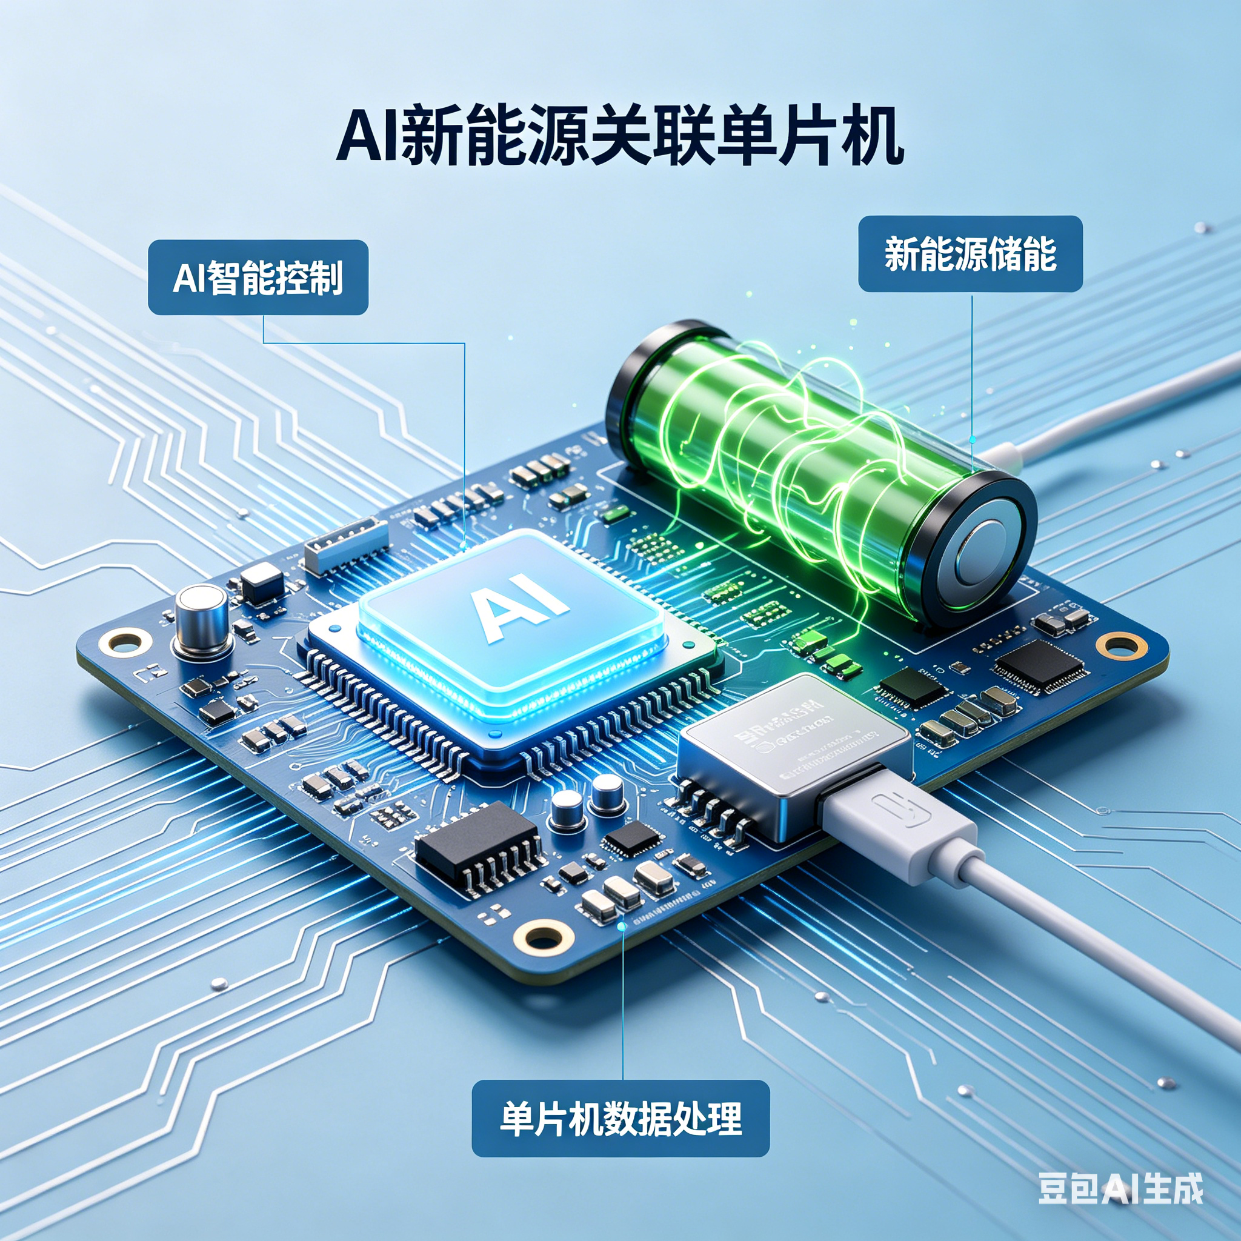
项目背景与意义
PROJECT BACKGROUND AND SIGNIFICANCE
背景
意义
新能源（光伏 / 储能 / 充电桩 / 智能照明）快速普及，需要可靠采集、精准控制、远程联网的嵌入式终端
01
实现新能源设备数据采集、智能控制、本地显示、远程交互
02
STM32 强实时控制 + ESP32‑S3 联网与边缘计算
03
光伏监测、储能管理、智能充电桩、新能源照明等场景

Slide 5
02
整体系统方案
OVERALL SYSTEM SCHEME
Type your content here, or after copying your text, select Paste in this box and select to keep only the text. Type your content here

Slide 6

整体系统方案
RESEARCH PROCESS AND METHOD
感知
双主控
通过 LCD 实现数据 / 图文显示、按键实现本地控制、LED/WS2812 实现状态指示，完成本地人机交互
实时采集温湿度、光照、雨滴等环境参数，为系统提供原始感知数据
通信
执行
实现串口数据上传、指令下发，同时集成掉电保护、异常报警、安全控制逻辑，保障系统稳定运行
驱动 LED、继电器等执行器，根据指令完成开关、灯效等控制动作，实现系统输出
人机交互
接收语音指令、远程指令，完成指令解析与响应，实现语音控制等智能交互功能

Slide 7
03
STM32F103C8T6 核心设计
CORE DESIGN OF STM32F103C8T6
Type your content here, or after copying your text, select Paste in this box and select to keep only the text. Type your content here

Slide 8
STM32F103C8T6 核心设计
在本项目中的定位
新能源系统 “控制核心”
负责：1.传感器 ADC 采集
2.按键输入、消抖、长短按识别
3.LCD (ST7789) 驱动、显示刷新，LED / 继电器 / PWM 执行控制
5. SysTick 精准延时（us/ms 级）
6.与 ESP32‑S3 串口通信
芯片基本参数
内核：ARM Cortex‑M3，主频 72MHz
资源：Flash 64KB / SRAM 20KB
接口：GPIO、UART、SPI、IIC、ADC、
TIMER、SysTick
02
01
关键外设配置
GPIO：推挽输出 (LED)、上拉输入 (按键)、模拟输入 (ADC)
ADC：多通道采集模拟量
SPI：驱动 ST7789 LCD
I2C：驱动 BH1750、SHT20 传感器
SysTick：延时、定时、消抖
03

Slide 9
04
ESP32‑S3 核心设计
CORE DESIGN OF ESP32-S3
Type your content here, or after copying your text, select Paste in this box and select to keep only the text. Type your content here

Slide 10
ESP32‑S3 核心设计
在本项目中的定位
1.WiFi 联网、MQTT/TCP 数据上传云端 / APP
2.蓝牙本地配置、无线调试
3.数据缓存、简单边缘计算
4.接收远程指令，转发给 STM32 执行
异常上报、状态同步
芯片基本参数
双核 Xtensa LX7，主频 240MHz
集成：WiFi 2.4G、蓝牙 BLE、大容量 RAM
支持 FreeRTOS 多任务，适合物联网与边缘计算
02
01
软件架构
ESP‑IDF 开发环境
任务分工：WiFi 任务、串口通信任务、数据处理任务
与 STM32：UART 透传 / 指令协议交互
03

Slide 11
05
功能实现
VOICE INTELLIGENT CONTROL
Type your content here, or after copying your text, select Paste in this box and select to keep only the text. Type your content here

Slide 12
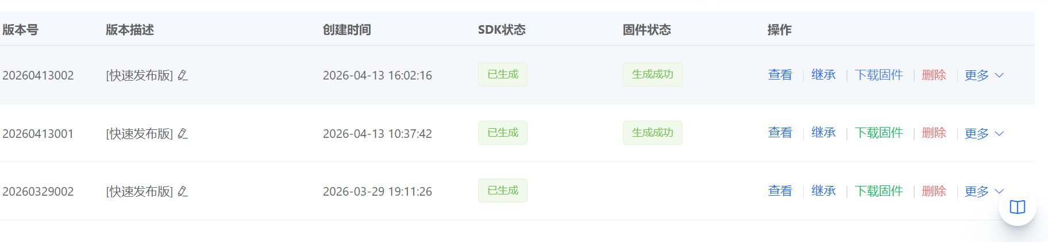
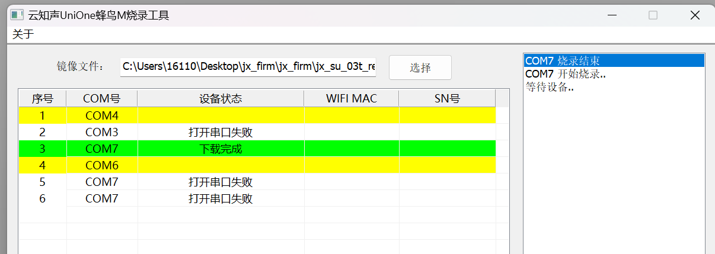
功能实现—语音模块
1
平台创建：登录智能公元平台 → 新建 SU-03T 离线语音产品
2
功能配置：自定义唤醒词 / 命令词 → 设置 UART 串口输出指令
3
生成固件：保存配置 → 发布生成SDK固件 → 下载.bin 文件
4
固件烧录：打开蜂鸟 M 烧录工具 → 选择固件 → 串口烧录
5
硬件调试：模块断电重启 → 语音识别 → 串口发指令给 STM32
6
程序响应：STM32 接收串口指令 → 执行 LED/LCD 控制动作
工作流程
语音识别 → 串口输出指令 → STM32 接收解析 → 控制 LED/LCD 反馈

Slide 13
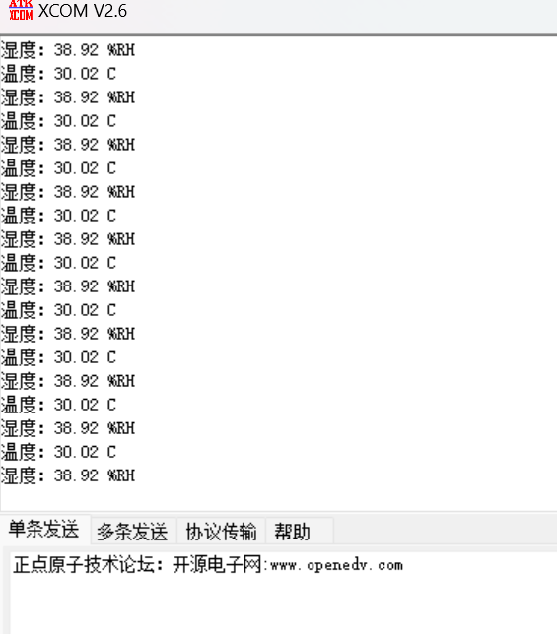
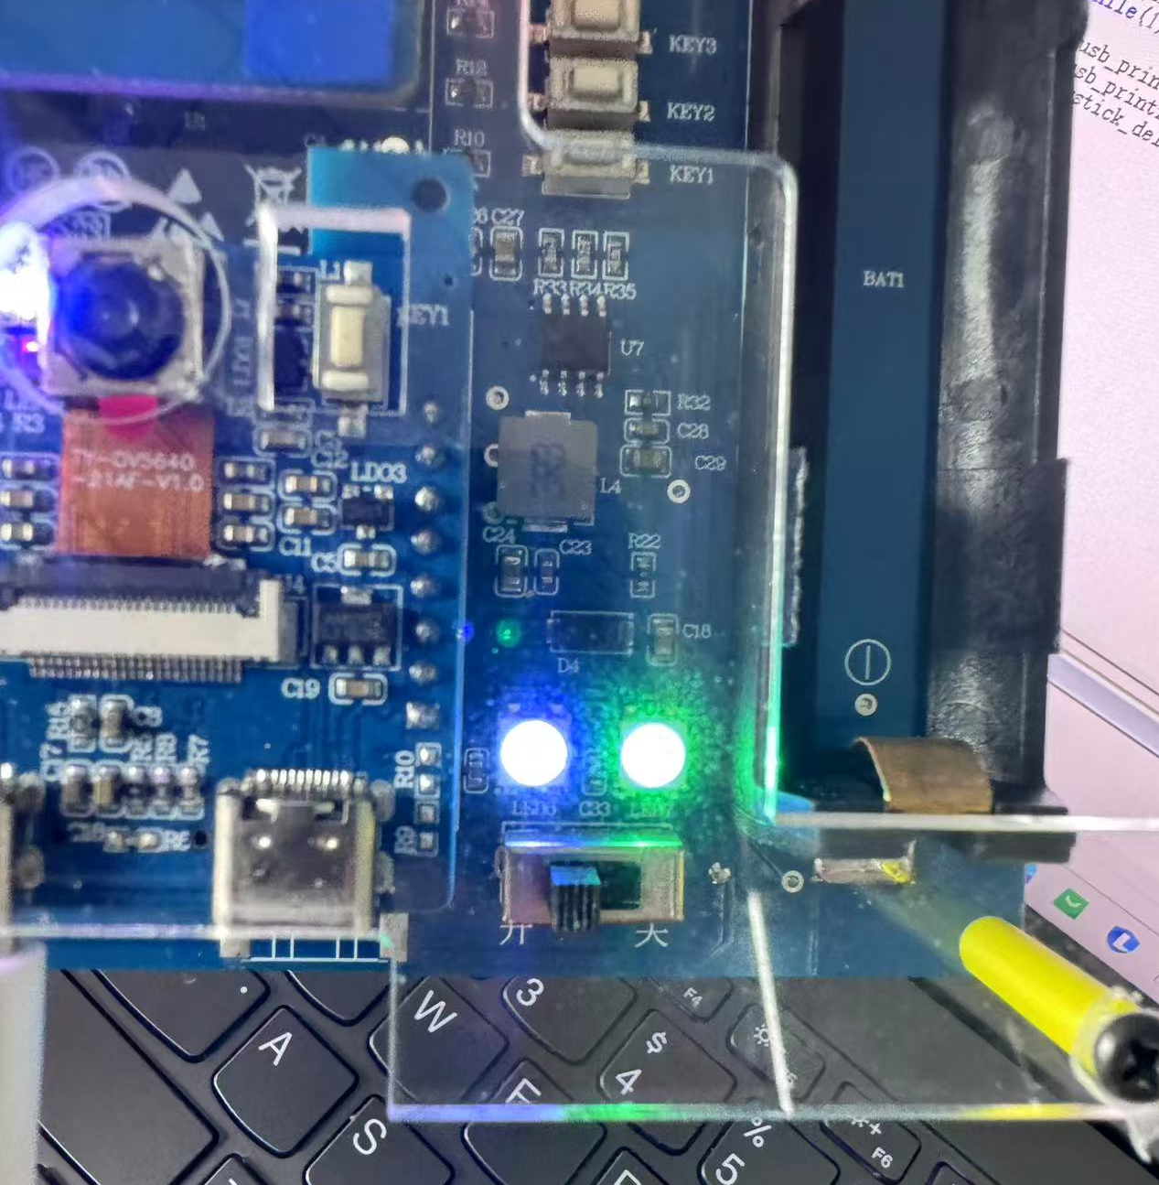
功能实现—温湿度检测
温湿度检测实验实现效果
1
初始化 SHT20 与各外设，点亮 WS2812
2
IIC 读取温湿度原始数据，转换为实际值
3
选择串口，打开串口，编译下载
4
串口实时打印温湿度，循环持续监测
5
编译下载，USB串口正常显示温湿度
6
WS2812 灯珠：2 颗灯珠分别稳定显示紫色、绿色（5% 亮度

Slide 14
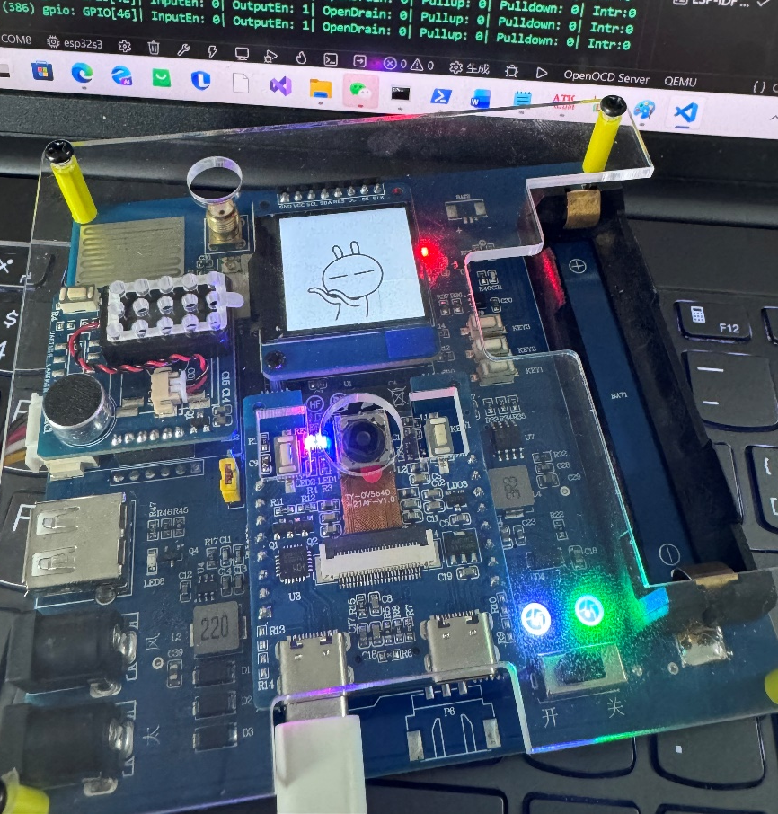
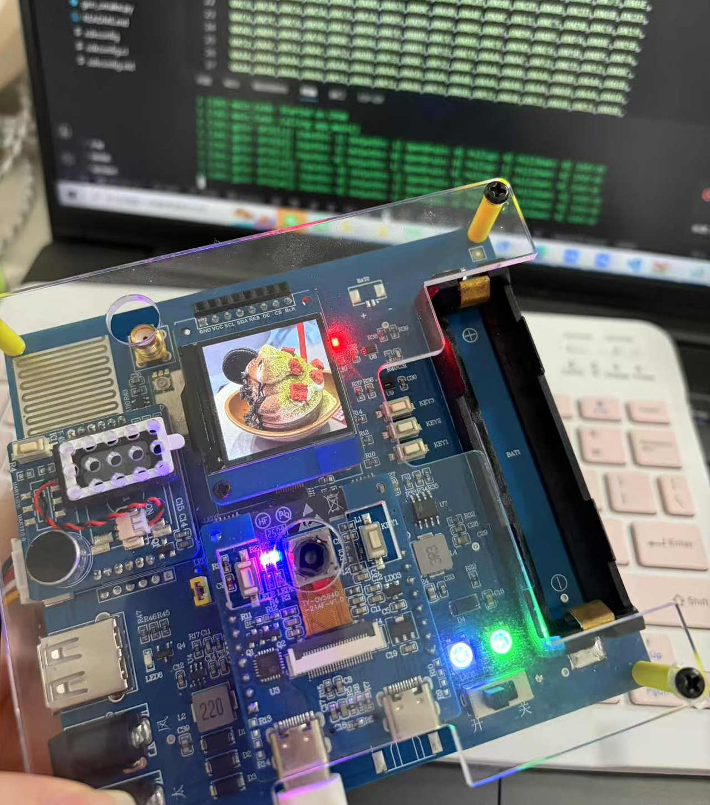
功能实现—图片显示
图片取模并在 LCD 上显示实现流程
实现效果
01
图片预处理：画图软件打开 → 调整为 80×80 像素 → 保存
02
图片取模：Image2Lcd 导入图片 → 设置 16 位真彩色、C 数组、高位在前 → 生成数据
03
代码集成：新建 pic.c/pic.h 存放数组 → 添加到工程
04
函数调用：初始化后执行 lcd_show_pic (80,80, 图像数组)
05
编译下载：无错编译 → 下载到芯片 → LCD 显示图片

Slide 15
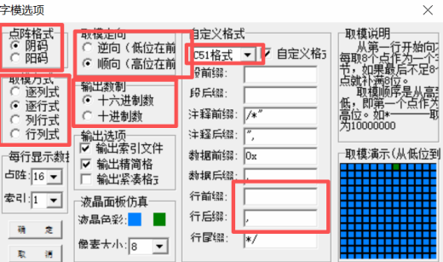
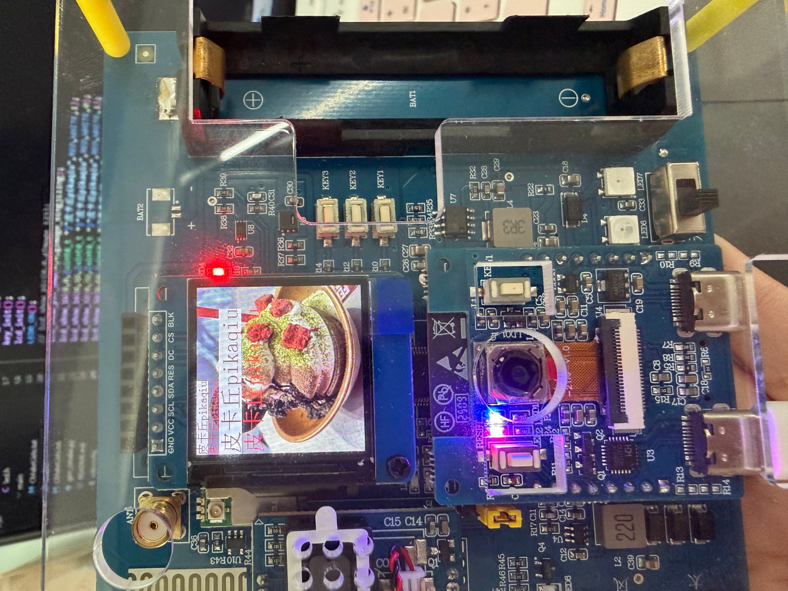
功能实现—文字显示
文字取模并在 LCD 上显示实现流程
1
PCtoLCD2002,设置点阵为16x16
2
配置取模：C51格式、十六进制、高位在前、逐列式
3
输入中文，生成16x16字模数组
4
将字模存入font.h，添加到工程并声明
5
初始化LCD，调用lcd_show_16显示汉字
6
编译下载，LCD正常显示中文

Slide 16
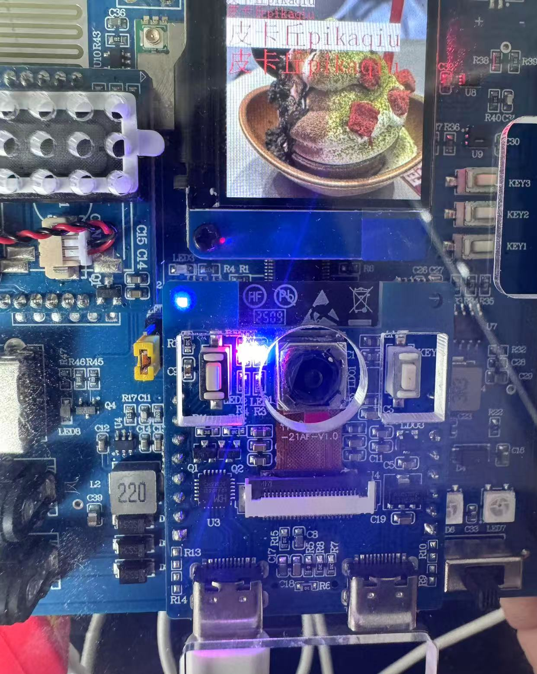
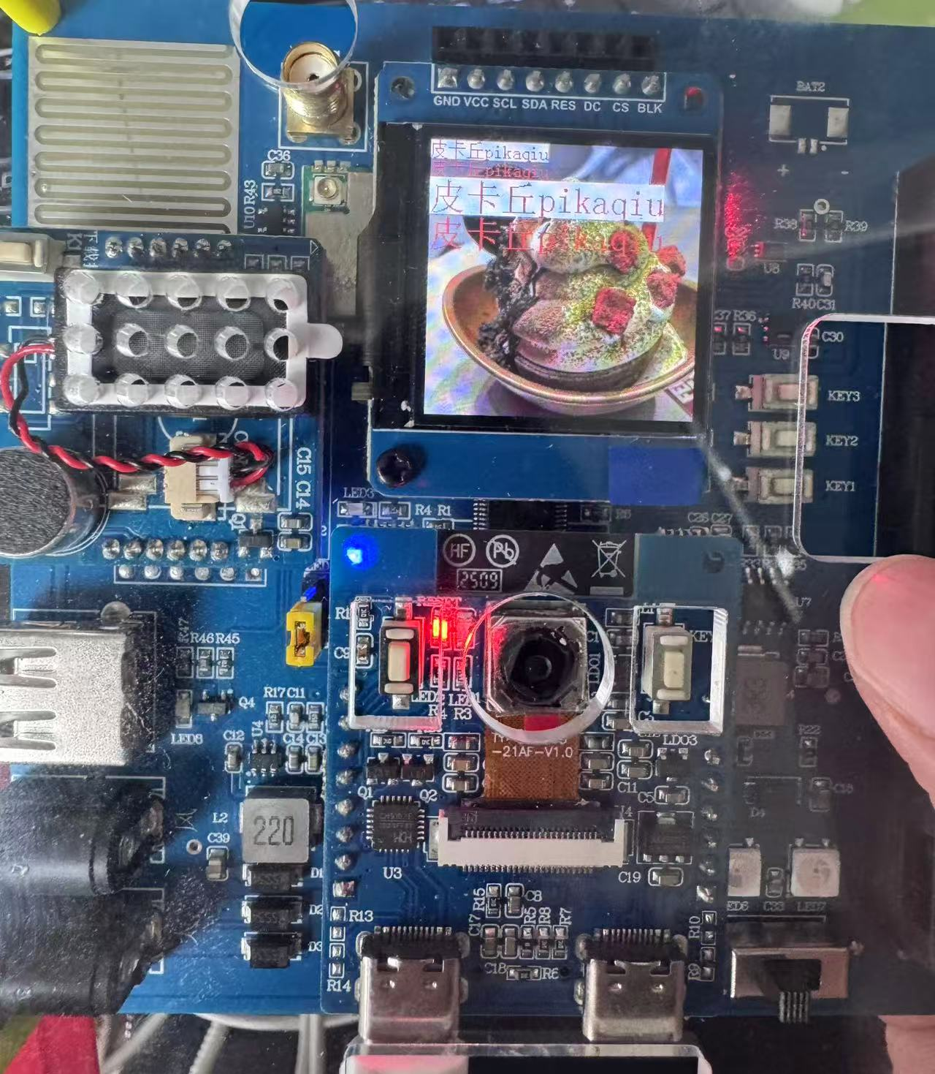
功能实现--按键长短按控制 LED 实验
图片取模并在 LCD 上显示实现流程
实现效果
01
初始化：LED 初始化、按键初始化、开机点亮 LED0
02
循环扫描：持续读取按键状态
短按判断：键值 = 1 → LED0 短暂亮
长按判断：键值 = 10 → LED0 长亮
03
实验现象
开机 LED0常亮
短按按件→ LED0 短暂亮
长按按件→ LED0 长亮
无按键时保持当前状态

Slide 17
07
项目总结与收获
PROJECT SUMMARY AND GAINS
Type your content here, or after copying your text, select Paste in this box and select to keep only the text. Type your content here

Slide 18
行业PPT模板http://www.XX.com/hangye/
项目总结与收获
CONCLUSION AND SUMMARY OF THE PAPER
完成内容
完成 STM32F103C8T6 + ESP32‑S3 双芯片系统搭建
实现 GPIO、按键、LED、ADC、IIC、SPI、串口、SysTick 驱动
完成 BH1750、SHT20、雨滴传感器数据采集
实现 ST7789 LCD 中英文、图片显示
实现串口指令控制、离线语音智能控制
完成双芯片之间的串口协同交互
技术收获
掌握 STM32 标准库开发
理解 SPI、I2C、UART 通信协议与时序
掌握按键消抖、ADC 采集、LCD 显示、语音控制实现方法
理解双芯片协作嵌入式系统设计思路
具备新能源嵌入式终端基础开发能力
Notes:
模板来自于： XXPPT https://www.XX.com/

Slide 19
论文答辩
演讲完毕 谢谢老师
A detailed text description is added here. It is suggested to be related to the title and conform to the overall language style. It is suggested that the language description related to the title should be as concise as possible
学生：黄丽珍 黄婷

